Slide 1
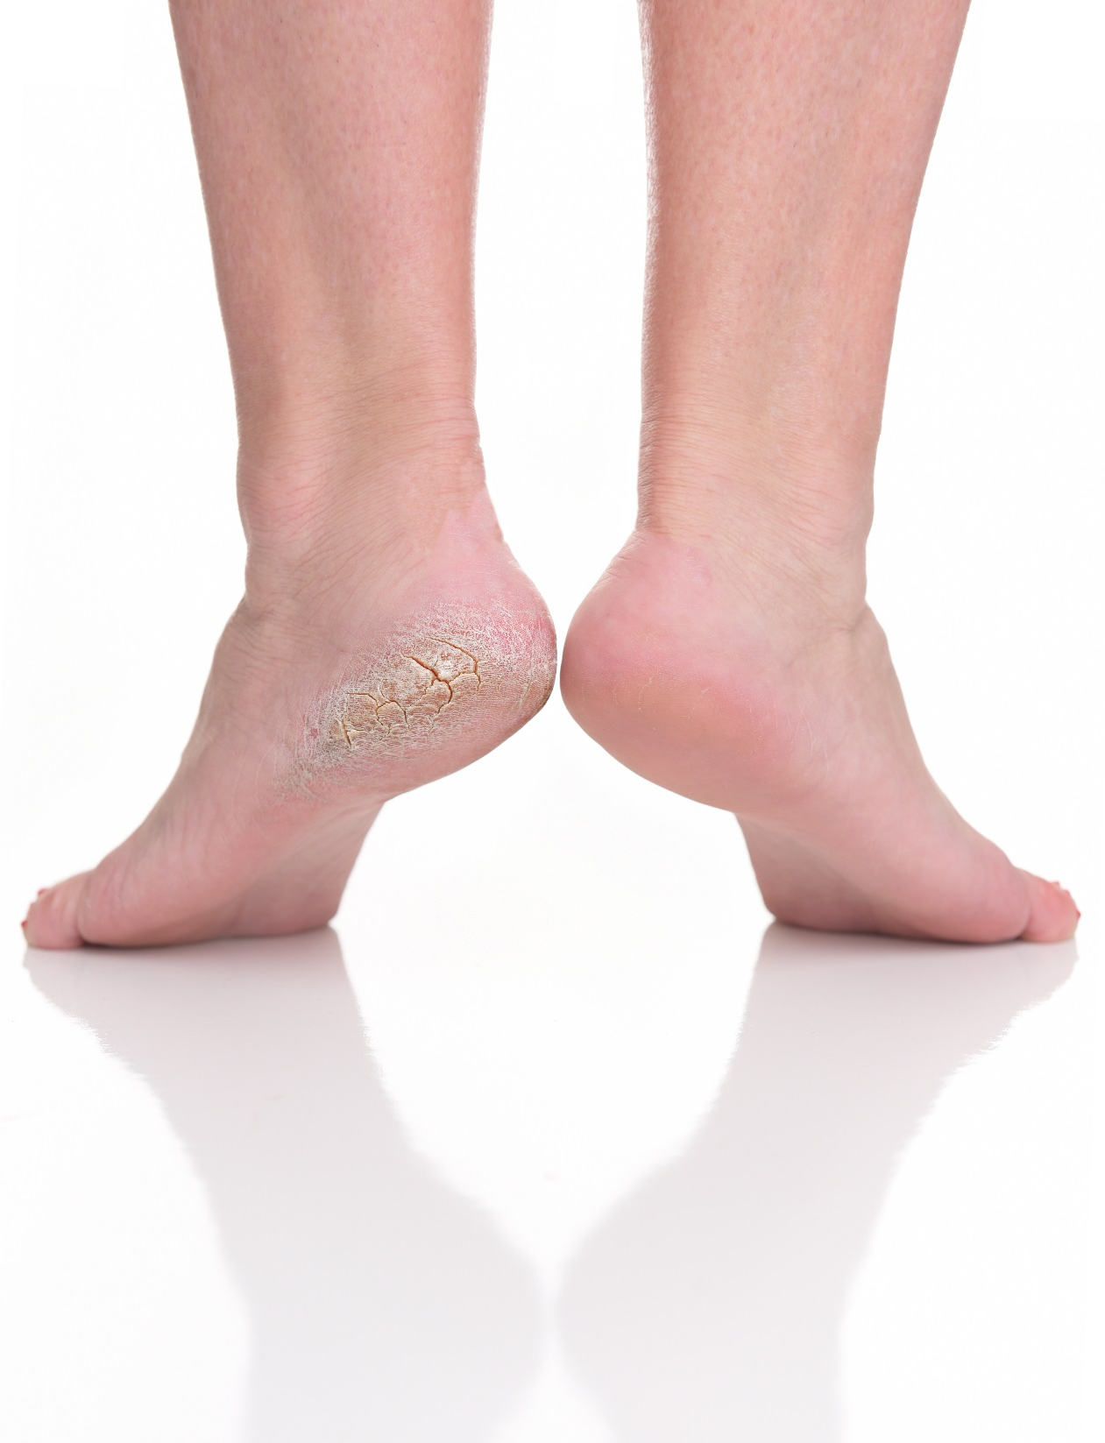


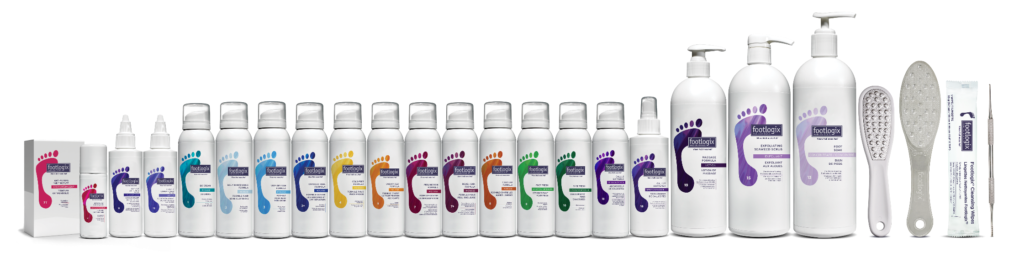
Footlogix
Een compleet assortiment
voor professioneel en thuis verzorging

